Slide 1

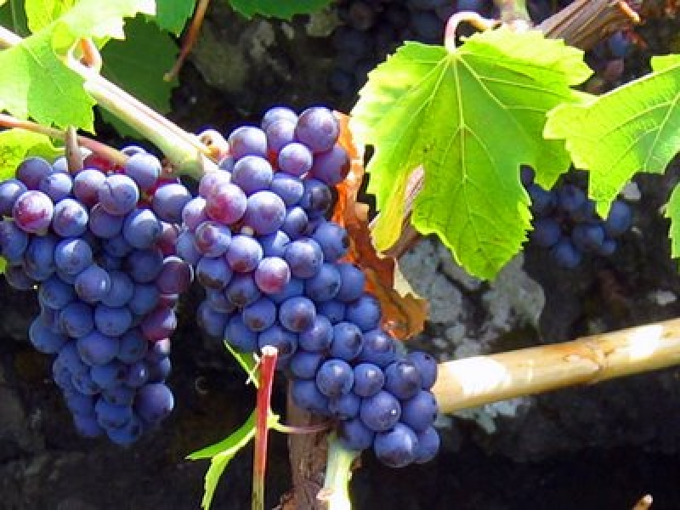

Invierno de 2013-14/Tema 2: Profetas menores, mensajes mayores
“Habacuc: Un mensaje de fe”
12 de enero de 2014
(Habacuc 1:1-3, 5-6, 13; 2:1, 4-6; 3:2, 17-19b)
Iglesia Bíblica Bautista de Aguadilla
Estudios Bíblicos Lifeway ®

Slide 2
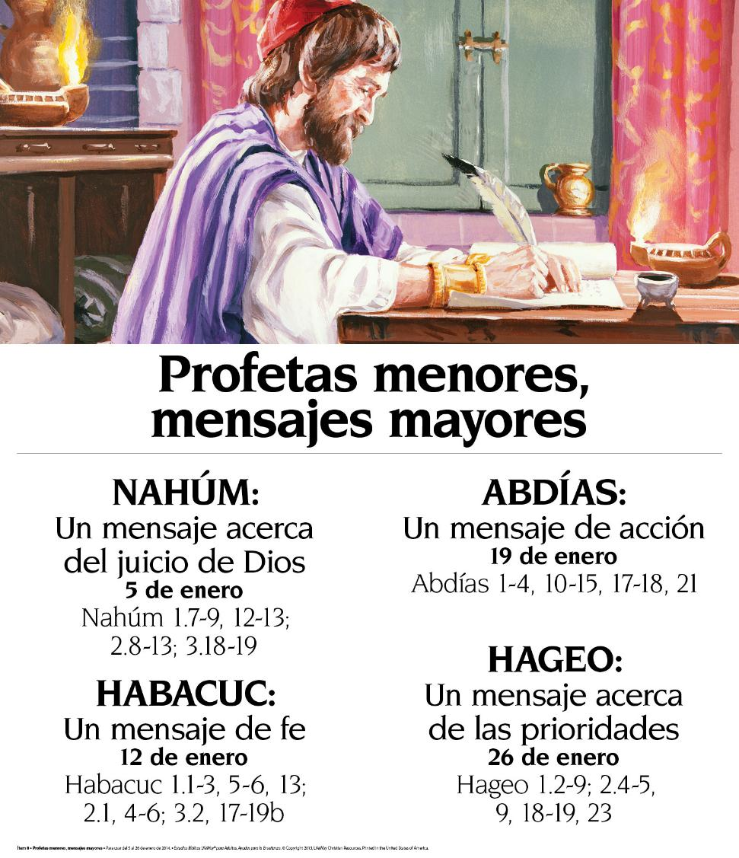

Slide 3

Tema General
Nuestro sabio y poderoso Dios está obrando. Podemos confiar en Él, aunque nuestros enemigos a veces prosperen y nosotros tengamos problemas.

Slide 4
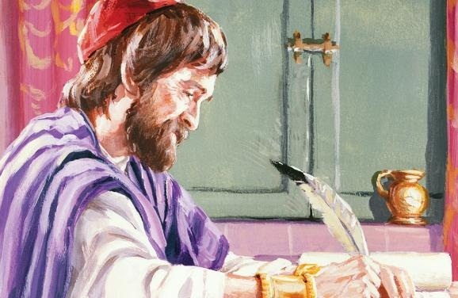
Bosquejo de Estudio
Preguntas sinceras (Habacuc 1:1-3, 13; 2:1)
Respuestas divinas (Habacuc 1:5-6; 2:4-6)
Fe renovada (Habacuc 3:2, 17-19)

Slide 5

Texto Clave
“Con todo, yo me alegraré en Jehová, Y me gozaré en el Dios de mi salvación.” (Habacuc 3.18, RVR60)

Slide 6
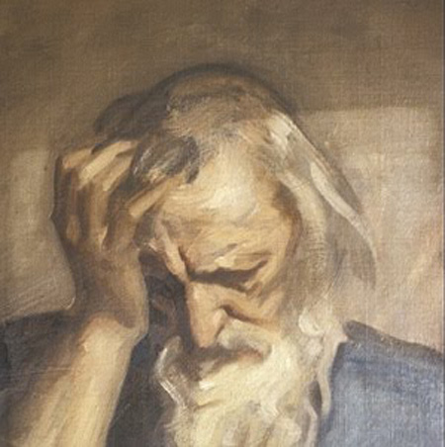
Preguntas sinceras (Habacuc 1:1-3, 13; 2:1)

Slide 7
Preguntas sinceras (Habacuc 1:1-3, 13; 2:1)
“La profecía que vio el profeta Habacuc. ¿Hasta cuándo, oh Jehová, clamaré, y no oirás; y daré voces a ti a causa de la violencia, y no salvarás?¿Por qué me haces ver iniquidad, y haces que vea molestia? Destrucción y violencia están delante de mí, y pleito y contienda se levantan.” (1.1–3)

Slide 8
Preguntas sinceras (Habacuc 1:1-3, 13; 2:1)
“Muy limpio eres de ojos para ver el mal, ni puedes ver el agravio; ¿por qué ves a los menospreciadores, y callas cuando destruye el impío al más justo que él,” (1.13)
“Sobre mi guarda estaré, y sobre la fortaleza afirmaré el pie, y velaré para ver lo que se me dirá, y qué he de responder tocante a mi queja.” (2.1)

Slide 9

Respuestas divinas (Habacuc 1:5-6; 2:4-6)

Slide 10
Respuestas divinas (Habacuc 1:5-6; 2:4-6)
“Mirad entre las naciones, y ved, y asombraos; porque haré una obra en vuestros días, que aun cuando se os contare, no la creeréis. Porque he aquí, yo levanto a los caldeos, nación cruel y presurosa, que camina por la anchura de la tierra para poseer las moradas ajenas.” (1.5–6)

Slide 11
Respuestas divinas (Habacuc 1:5-6; 2:4-6)
“He aquí que aquel cuya alma no es recta, se enorgullece; mas el justo por su fe vivirá. Y también, el que es dado al vino es traicionero, hombre soberbio, que no permanecerá; ensanchó como el Seol su alma, y es como la muerte, que no se saciará; antes reunió para sí todas las gentes, y juntó para sí todos los pueblos...” (2.4–6)

Slide 12
Respuestas divinas (Habacuc 1:5-6; 2:4-6)
“...¿No han de levantar todos éstos refrán sobre él, y sarcasmos contra él? Dirán: ¡Ay del que multiplicó lo que no era suyo! ¿Hasta cuándo había de acumular sobre sí prenda tras prenda?” (2.4–6)

Slide 13
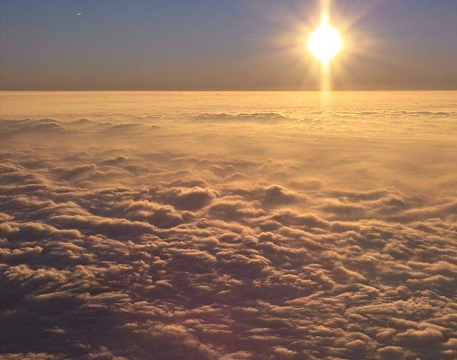
Fe renovada (Habacuc 3:2, 17-19)

Slide 14
Fe renovada (Habacuc 3:2, 17-19)
“Oh Jehová, he oído tu palabra, y temí. Oh Jehová, aviva tu obra en medio de los tiempos, En medio de los tiempos hazla conocer; En la ira acuérdate de la misericordia.” (3.2)

Slide 15
Fe renovada (Habacuc 3:2, 17-19)
“Aunque la higuera no florezca, Ni en las vides haya frutos, Aunque falte el producto del olivo, Y los labrados no den mantenimiento, Y las ovejas sean quitadas de la majada, Y no haya vacas en los corrales; Con todo, yo me alegraré en Jehová, Y me gozaré en el Dios de mi salvación. Jehová el Señor es mi fortaleza, El cual hace mis pies como de ciervas, Y en mis alturas me hace andar.” (3.17–19)

Slide 16
Aplicaciones
Cuando nos sintamos tentados a cuestionar a Dios, debemos derramar ante Él nuestro corazón.
Debemos ser pacientes y esperar que Dios actúe según Sus planes y Sus tiempos.
Regocíjese en la promesa de que Dios será nuestra fortaleza y nuestra salvación.

Slide 17

Recursos
  Carson, D.A. et al. Nuevo comentario Bı́blico: Siglo veintiuno. electronic ed. Miami: Sociedades Bı́blicas Unidas, 2000.
  Fernández, Óscar J. et al. Eds. Estudios Bíblicos Lifeway para Adultos. Vol. 13, Núm. 2. Nashville, TN: Lifeway Church Resources, 2013. 68-77.
Henry, Matthew, y Francisco Lacueva. Comentario Bı́blico de Matthew Henry. Barcelona: Editorial CLIE, 1999.
Reina Valera Revisada (1960). Miami: Sociedades Bíblicas Unidas, 1998.
http://www.dsmedia.org/resources/illustrations/sweet-publishing/ (imágenes bíblicas).
http://st-takla.org/Gallery/Bible/Illustrations/Bible-Slides/OT/Jeremiah.html (imágenes bíblicas).

Slide 18
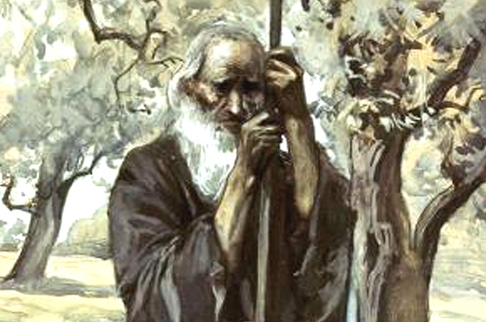
Próximo Estudio Dominical
Invierno de 2013-14/Tema 2: Profetas menores, mensajes mayores
“Abdías: Un mensaje de la justicia de Dios”
19 de enero de 2014
Leer y meditar en:
(Abdías 1-4, 10-15, 17-18, 21)

Slide 19


